Slide 1



2023-1-EE01-KA220-ADU-000150753
MOKYMŲ PROGRAMAMOKYMŲ
MODULIS 5: Tvarumas
Finansuoja Europos Sąjunga. Taiau išreikštos nuomonės ir požiūriai yra tik autoriaus (-ių) nuomonės ir požiūriai, kurie nebūtinai atspindi Europos Sąjungos ar Estijos nacionalinės agentūros nuomonę. Nei Europos Sąjunga, nei finansavimą skirianti institucija negali būti laikomos atsakingomis už juos.

Slide 2
1 PAMOKA: KULTŪRINIS PAVELDAS IR TVARUMAS

Slide 3
  APIBRĖŽIMAI IR PAGRINDINĖS SĄVOKOS I
1.1. Kultūrinio paveldo apibrėžimas
Kultūrinis ir gamtinis paveldas apima materialius ir nematerialius žmonijos istorijos ir aplinkos aspektus, turinčius kultūrinę, istorinę ir ekologinę reikšmę.
Istoriniai objektai, paminklai, vietinių gyventojų žinių sistemos, biologinės įvairovės židiniai, ekosistemos irgeologinės formacijos yra kultūrinio paveldo pavyzdžiai.
Kultūrinis ir gamtinis paveldas atspindi žmonijos civilizacijos ir gamtos pasaulio turtingumą ir įvairovę, prisideda prie socialinės sanglaudos, tapatybės formavimo ir ekologinės pusiausvyros.

Slide 4

  APIBRĖŽIMAI IR PAGRINDINĖS SĄVOKOS II
1.2. Nematerialusis kultūros paveldas
Nematerialusis kultūros paveldas apima praktikas, žinias ir išraiškos formas, kurias bendruomenės pripažįsta kaip savo kultūrinės tapatybės dalį, taip pat su jomis susijusius objektus ir erdves. Perduodamas iš kartos į kartą, šis paveldas laikui bėgant prisitaiko, stiprindamas tapatybę ir pagarbą kultūrų įvairovei.
Source: Freepick
Paveldas yra tai, kas perduodama iš kartos į kartą. Kultūra reiškia vertybes, tradicijas ir tapatybę. O nematerialus reiškia neįmanoma paliesti. Sudėjus šiuos žodžius, nematerialus paveldas reiškia tradicijas ir gyvas išraiškas, kurios perduodamos iš kartos į kartą.
Jį galima laikyti „gyvuoju paveldu“. Pavyzdžiai: bendruomenės susibūrimai, žodinė istorija, dainos, žinios apie gamtą, gydymo tradicijos, maistas, šventės, tikėjimai, kultūrinės praktikos, amatų įgūdžiai, žemdirbystės ir gyvulininkystės metodai, tradicinė jūrininkystė, maisto gaminimo ir vyno gamybos įgūdžiai ir pan. Šio paveldo elementai yra neatskiriama gyvenimo kaimo ir miesto vietovėse bei tarp vietinių gyventojų dalis. Nematomas kultūros paveldas yra „kartu tradicinis, šiuolaikinis ir gyvas“. Jis yra įtraukus, reprezentatyvus ir grindžiamas bendruomene.

Slide 5
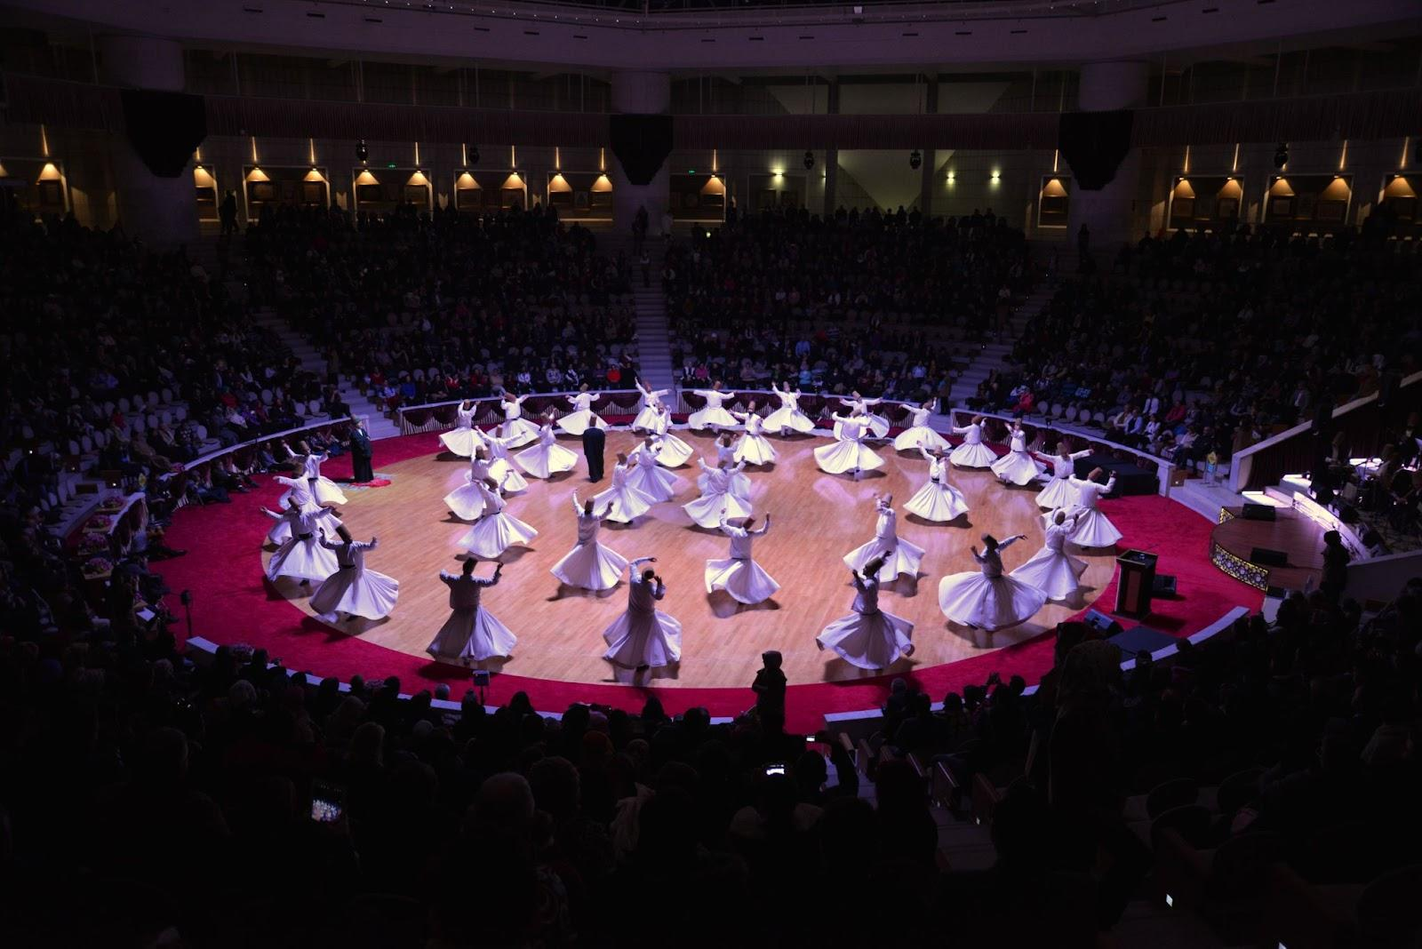
  APIBRĖŽIMAI IR PAGRINDINĖS SĄVOKOS III
1.2. Nematerialusis kultūros paveldas
2003 m. UNESCO konvencija pabrėžia būtinybę išsaugoti šias kultūros išraiškas ateities kartoms. Nematerialaus paveldo rūšys: siekiant padėti žmonėms suprasti nematerialų kultūros paveldą, UNESCO konvencijoje jis apibūdinamas plačiomis kategorijomis.
Žodinės tradicijos ir išraiškos: tai gali būti patarlės, mįslės, pasakos, legendos, mitai, epinės dainos ir eilėraščiai, užkalbėjimai, giesmės, dainos ir kt.
Vaizduojamasis menas: tai gali būti muzika, šokis ir dramos menas, pantomima, dainos ir kitos meninės išraiškos formos, perduodamos iš kartos į kartą. Socialinės praktikos, ritualai ir šventės. Tai veiklos, kurios struktūruoja bendruomenių gyvenimą ir yra bendros jų nariams, pavyzdžiui, iniciacijos apeigos, laidotuvių ceremonijos, sezoniniai karnavalai ir derliaus šventės..
Turkijos nacionalinė UNESCO komisija

Slide 6
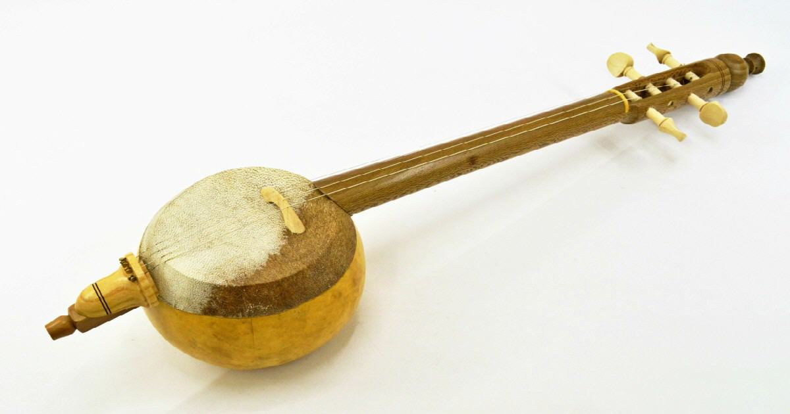
  APIBRĖŽIMAI IR PAGRINDINĖS SĄVOKOS III
Žinios ir praktika, susijusi su gamta ir visata: tai žinios ir įgūdžiai, kuriuos bendruomenės įgijo bendraudamos su gamtine aplinka ir kurie gali būti išreikšti kalba, atmintimi, dvasingumu ar pasaulėžiūra. Tradiciniai architektūros, žemės ūkio, gyvulininkystės ir kulinarijos metodai yra vieni iš susijusių elementų.
Tradiciniai amatai: tai gali skambėti „apčiuopiama“, tačiau iš tiesų tai reiškia su amatu susijusius įgūdžius ir žinias, o ne pačius gaminius. Pavyzdžiai: keramika, medžio dirbiniai, papuošalai ir brangakmeniai, siuvinėjimas, kilimų gamyba, muzikos instrumentai, audimas ir audinių gamyba.
Šaltinis: Freepick

Slide 7
  APIBRĖŽIMAI IR PAGRINDINĖS SĄVOKOS IV
1.2. Tvarus vystymasis
Tvarus vystymasis siekia subalansuoti ekonomikos augimą, aplinkos apsaugą ir socialinį teisingumą, siekiant užtikrinti dabartinės ir ateities kartų gerovę.
Aplinkos apsauga, socialinė įtrauktis, ekonominė gerovė, kartų lygybė ir kultūros išsaugojimas yra tvarumo principai.
Tvarus vystymasis yra svarbus, nes jis skatina harmoniją tarp žmogaus veiklos ir gamtinės aplinkos, sprendžia tokias globalias problemas kaip klimato kaita, biologinės įvairovės nykimas, skurdas ir nelygybė.

Slide 8

  APIBRĖŽIMAI IR PAGRINDINĖS SĄVOKOS V
Tvaraus vystymosi tikslai (SDG)
Tvaraus vystymosi tikslai (SDG), taip pat žinomi kaip pasauliniai tikslai, buvo priimti Jungtinių Tautų Organizacijos 2015 m. kaip visuotinis raginimas imtis veiksmų siekiant panaikinti skurdą, apsaugoti planetą ir užtikrinti, kad iki 2030 m. visi žmonės galėtų mėgautis taika ir gerove. Yra 17 SDG, kurių tikslai yra įvairūs, pavyzdžiui:
  9 tikslas. Pramonė, inovacijos ir infrastruktūra: užtikrinti, kad būtų mažinamas atliekų kiekis, o produktai būtų gaminami ir naudojami aplinką tausojančiu būdu.
  10 tikslas. Nelygybės mažinimas: mažinti nelygybę šalyse ir tarp šalių.
  11 tikslas. Tvarūs miestai ir bendruomenės: užtikrinti, kad kiekvienas turėtų švarią, saugią vietą gyventi, o miestai, miesteliai ir kaimai būtų tobulinami aplinką tausojančiu būdu.
  13 tikslas. Klimato veiksmai: imtis skubių veiksmų kovai su klimato kaita ir jos padariniais.
  15 tikslas. Gyvenimas sausumoje: užtikrinti, kad būtų saugomos visos skirtingos sausumos aplinkos ir gyvūnai.
Šaltinis: Freepick

Slide 9
  APIBRĖŽIMAI IR PAGRINDINĖS SĄVOKOS VI
1.3. Sąsaja
Pripažinkite kultūrinio ir gamtinio paveldo išsaugojimo bei tvaraus vystymosi tikslų tarpusavio sąsajas.
Suprasti, kaip kultūrinio paveldo išsaugojimas prisideda prie bendruomenės atsparumo, tapatybės išsaugojimo ir socialinės sanglaudos, o gamtinio paveldo išsaugojimas remia ekosistemų paslaugas, biologinės įvairovės išsaugojimą ir atsparumą klimato pokyčiams.
Paveldas kaip išteklius: Kultūrinį ir gamtinį paveldą laikyti vertingais tvaraus vystymosi ištekliais.
Tyrinėti, kaip paveldo turizmas, tradicinės ekologinės žinios, tvarus žemės ūkis ir eko-kultūrinės įmonės gali sukurti ekonomines galimybes, skatinti vietos gyventojų pragyvenimą ir remti bendruomenės vystymąsi, tuo pačiu išsaugant kultūrinius ir gamtinius turtus.

Slide 10
  Geriausia praktika – „Take Me in Your Village“ 1/2
Paimk mane į savo kaimą
Ypač populiarus tapo Veronikos Yossifovos iš Gabrovo projektas „Paimk mane į savo kaimą“. Pagrindinė projekto idėja – kaimuose gyvenantys vyresnio amžiaus žmonės priima jaunimą iš miestų. Šis mobilumas siekia sumažinti atotrūkį tarp jaunimo ir vyresnio amžiaus žmonių bei išsaugoti papročius, vertybes ir tradicijas.
Gabrovo savivaldybė šią idėją gavo iš nacionalinio esė konkurso, pavadinto „Mano idėjos Bulgarijai 2013“. Daugiau nei 70 žmonių buvo paskatinti dalyvauti šiame projekte, tačiau tik 30 žmonių, kurių amžius buvo nuo 15 iki 29 metų, turėjo galimybę vasarą praleisti penkias dienas kaime.
Jaunimas taip pat galės susipažinti su turtinga Bulgarijos folkloro kultūra, išmokti dainuoti ir šokti, dalyvauti įvairių kaimo tradicijų ir ritualų atkūrime. Viena iš populiariausių praėjusių metų veiklų buvo regioninės kulinarinės tradicijos.

Slide 11
  Geriausia praktika – „Take Me in Your Village“ 2/2
Paimk mane į savo kaimą
Gabrovo savivaldybė taiko „Agenda 21“ kultūrai skirtus principus ir idėjas, įgyvendindama suderintą kultūrinių veiklų ir programų spektrą, įskaitant 2014–2024 m. kultūros strategiją, savivaldybės kultūros programą, paraišką tapti 2014 m. Europos kultūros sostine, dalyvavimą bandomųjų miestų programoje, narystę UNESCO kūrybinių miestų tinkle ir kt.
Iniciatyva „Take Me in Your Village“ (Paimk mane į savo kaimą) visiškai atitinka šių politikos krypčių tikslus, nes jos tikslas – tyrinėti, išsaugoti ir skatinti Gabrovo kaimo vietovių gyvąjį kultūros paveldą, perduodant žinias, įgūdžius, praktikas, taip pat supratimą, suvokimą ir jautrumą iš vyresnio amžiaus žmonių jaunesniems.
Projektas veiksmingai plėtoja originalią koncepciją, suburdamas vyresnio amžiaus kaimo gyventojus ir miesto jaunimą, kurie gyvena ir dirba kartu kaimo gamtinėje aplinkoje, kaip „nuomojamus senelius“ ir „skolintus anūkus“.

Slide 12
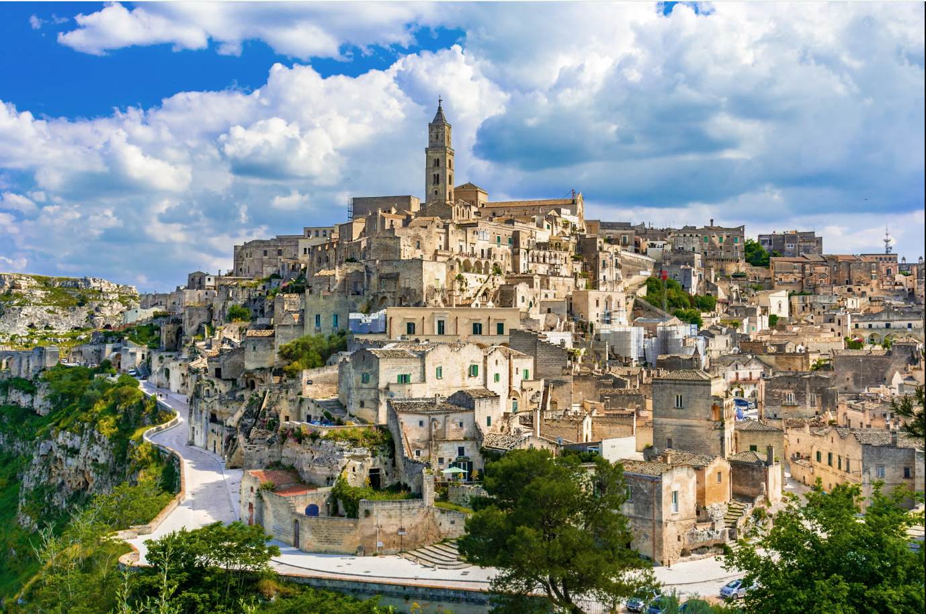
  KELETAS APIBRĖŽIMŲ IR SĄVOKŲ 1/2
2019 METŲ EUROPOS KULTŪROS SOSTINĖ, MATERA, BASILIKATA, ITALIJA
Kultūrinis paveldas sudaro pagrindą diskusijoms apie Materos ir Europos dabartį bei ateitį. Matera, paskelbta 2019 m. Europos kultūros sostine, užsibrėžė tikslą imtis pirmaujančio vaidmens judėjime, kurio tikslas – panaikinti kultūros barjerus, visų pirma naudojant naujas technologijas ir palengvinant mokymąsi. Programos požiūris pasižymi gyvybinga ir novatoriška menine jautrumu, kartu su integruojančia politika, kuria siekiama įtraukti tuos, kurie dažnai yra atskirti nuo kultūrinės veiklos, į vieningą projektų sistemą, o ne kurti lygiagrečias projektų linijas.
Šaltinis: Freepick

Slide 13
  KELETAS APIBRĖŽIMŲ IR SĄVOKŲ 2/2
RED STAR LINE MUZIEJUS, ANTWERPENAS, FLANDRIJA, BELGIJA
2004 m. Antverpeno miesto taryba nusprendė buvusias „Red Star Line“ laivybos kompanijos patalpas paversti memorialine vieta. Trys buvę sandėliai, kurie anksčiau buvo naudojami kaip kontrolės punktai keleiviams, norintiems emigruoti į Naująjį pasaulį, buvo restauruoti, o 2013 m. rugsėjo mėn. atidarytas naujas „Red Star Line“ muziejus. Iki šiol tai buvo vienintelis migracijos muziejus Europos žemyne, įsikūręs originaliose išvykimo salėse. Muziejus taip pat pabrėžia, kad paveldas neapsiriboja tik pastatais, bet apima ir turtingą vietos nematerialiąją kultūrą.
PATIRTYS BALTOJOJE KULTŪROS KNYGOJE, TERRASSA, KATALONĖ, ISPANIJA
Baltoji knyga apie kultūrą – tai bandymas konsoliduoti ir matomai išreikšti Terrassos miesto materialųjį ir nematerialųjį paveldą, siekiant sustiprinti bendruomenės jausmą, kultūrinę tapatybę ir matomumą. Šio proceso rezultatas – dokumentas, parengtas remiantis diskusijų, darbo grupių ir bendro įsipareigojimo stiprinti kultūrinių iniciatyvų vaidmenį miesto kraštovaizdyje rezultatais.

Slide 14







2023-1-EE01-KA220-ADU-000150753
Ačiū už jūsų dėmesį
Partneriai
Finansuoja Europos Sąjunga. Taiau išreikštos nuomonės ir požiūriai yra tik autoriaus (-ių) nuomonės ir požiūriai, kurie nebūtinai atspindi Europos Sąjungos ar Estijos nacionalinės agentūros nuomonę. Nei Europos Sąjunga, nei finansavimą skirianti institucija negali būti laikomos atsakingomis už juos.

